Slide 1
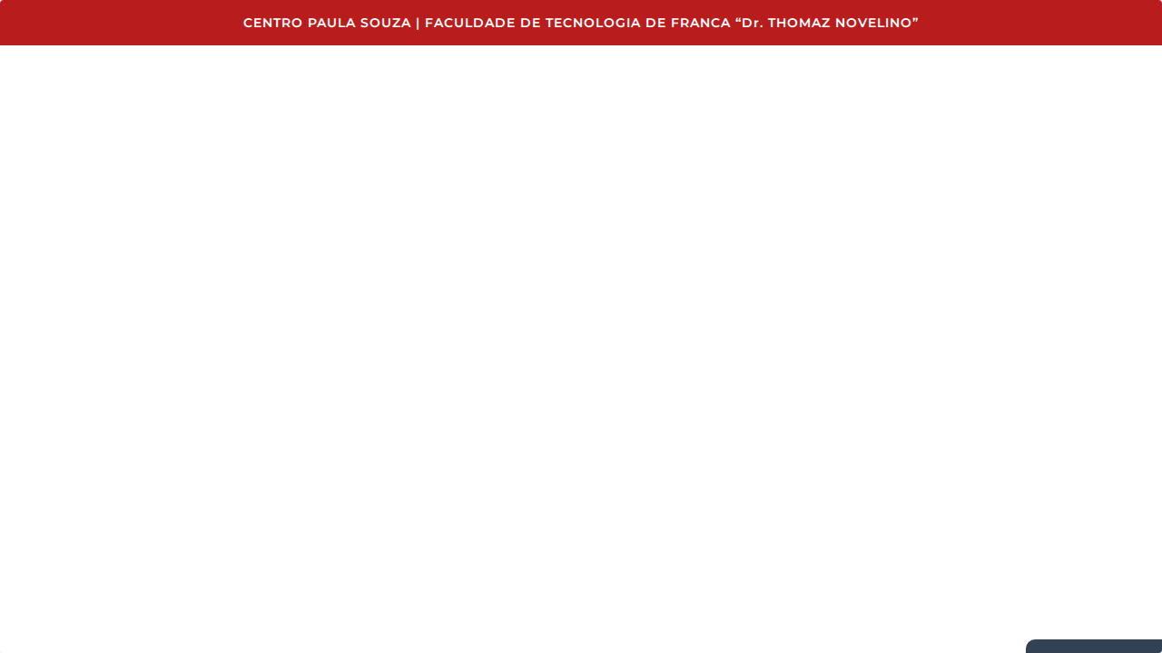

LICITASP
Sistema para Extração de Licitações do Diário Oficial do Estado de São Paulo
Autor: Rafael Albano da Silva
Orientador: Prof. Me. Carlos Eduardo de França Roland
Curso: Tecnologia em Análise e Desenvolvimento de Sistemas
Franca/SP - 2025

Slide 2


Contextualização do Problema
O Desafio das PMEs
Pequenas e Médias Empresas enfrentam grande dificuldade para acompanhar diariamente as publicações no Diário Oficial do Estado (DOE-SP).
A pesquisa manual é ineficiente e consome tempo precioso. Estima-se que atividades manuais de busca possam consumir cerca de 700 horas/ano de trabalho.
Consequência: Perda sistemática de oportunidades de negócio e baixa competitividade em licitações públicas.

Slide 3

Problema Central
"Como monitorar eficientemente as licitações publicadas no DOE-SP e notificar micro e pequenas empresas sobre essas oportunidades?"
SOLUÇÃO PROPOSTA: LICITASP
Um sistema Web de automação que realiza a raspagem de dados, filtragem por interesse e notificação proativa.

Slide 4



Objetivos do Projeto
Objetivo Geral
Desenvolver e dimensionar um sistema web para automatizar a busca de licitações.
Objetivos Específicos
Automatizar a extração diária de dados do DOE-SP.
Filtrar publicações baseadas em palavras-chave personalizadas.
Notificar os usuários via e-mail ou painel.
Democratizar o acesso e aumentar a competitividade das PMEs.

Slide 5







Metodologia Empregada
Entrevista
Análise SWOT
5W2H
Requisitos
Levantamento de dores reais com clientes potenciais para validar a necessidade de mercado.
Mapeamento de Forças, Fraquezas, Oportunidades e Ameaças do projeto.
Planejamento estratégico detalhado: O que, Por que, Onde, Quando, Quem, Como e Quanto.
Elicitação e definição rigorosa de Requisitos Funcionais (RF) e Não Funcionais (RNF).

Slide 6
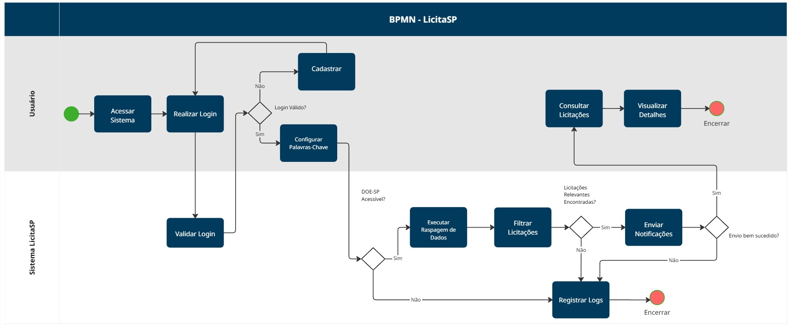

Modelagem do Sistema
BPMN: Mapeamento do fluxo de processos e automação.

Slide 7
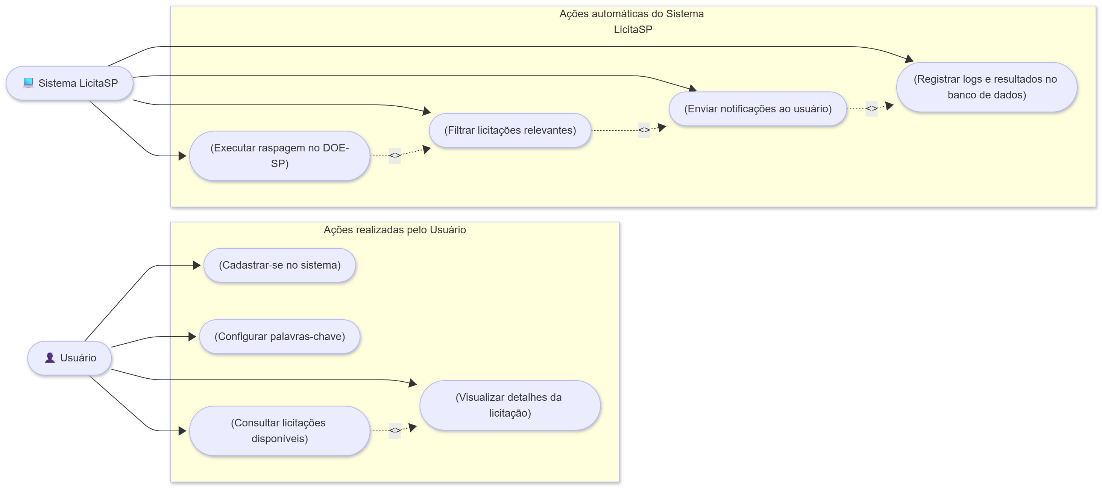
Modelagem do Sistema
Diagrama de Casos de Uso

Slide 8

Requisitos do Sistema
Funcionais (RF)
Não Funcionais (RNF)
RF001: Cadastro de Palavras-Chave.
RNF001: Tecnologias Python, Flask e Selenium.
RF003: Webscraping Automático do DOE-SP.
RNF002: Banco de Dados PostgreSQL.
RF004: Listagem e Filtragem de Publicações.
RNF004: Interface Responsiva e Amigável.
RF007: Envio de Notificações aos usuários.
RNF010: Segurança e Criptografia de dados.

Slide 9








Arquitetura e Tecnologias
Python + Selenium
Flask
PostgreSQL
Bootstrap
Microframework leve e modular para o desenvolvimento do Back-end.
Banco de dados relacional seguro e escalável para persistência.
Framework Front-end garantindo responsividade e usabilidade.
Motor de raspagem de dados robusto para navegação e extração automatizada.

Slide 10
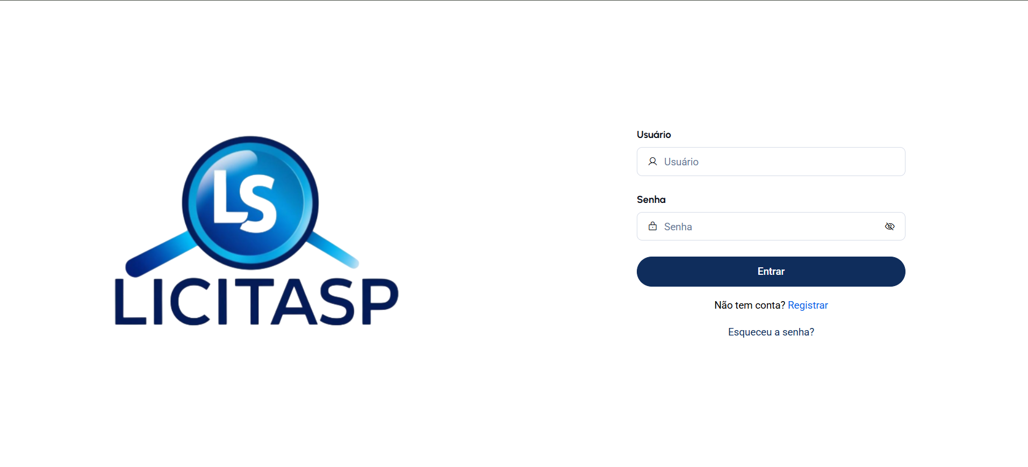
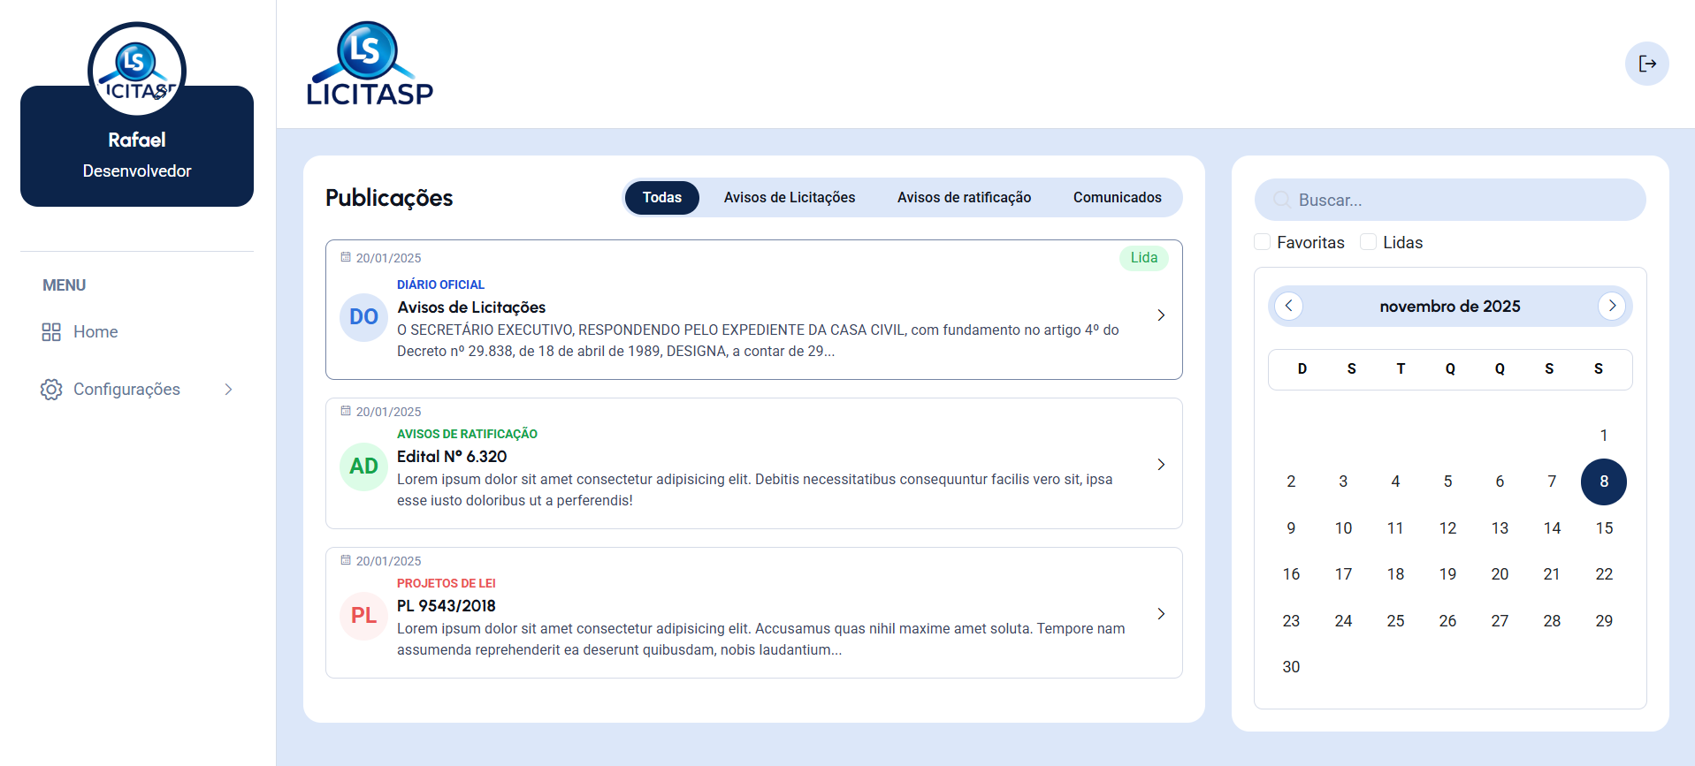

Desenvolvimento do Protótipo
Acesso Seguro: Tela de Login intuitiva.
Dashboard: Visão geral das oportunidades.

Slide 11
Métricas do Projeto
355
5.3k
R$ 3.8k
Pontos de Função (FP'r)
Linhas de Código (Est.)
Custo Estimado
Estimativa baseada em métricas de Pontos de Função e valor hora de desenvolvedor júnior (R$ 18,00/h).

Slide 12
Proposta Comercial (SaaS)
Recursos | Plano Básico | Plano Profissional
Preço Mensal | R$ 39,90 | R$ 79,90
Palavras-Chave | Até 10 | Ilimitadas
Notificações | 1 E-mail diário | Múltiplos e-mails + PDF
Relatórios | Simples | Detalhados e Exportáveis

Slide 13

Conclusão
Impacto e Futuro
O LicitaSP demonstrou ser uma solução técnica viável e socialmente relevante. Ao automatizar processos manuais, ele reduz barreiras de entrada para PMEs em contratos públicos.
Trabalhos Futuros:
Integração com IA para análise semântica de editais.
Desenvolvimento de aplicativo móvel nativo.
Expansão para Diários Oficiais de outros estados.

Slide 14
Perguntas?
Obrigado pela atenção.
Rafael Albano da Silva
FATEC Franca - 2025

